Slide 1
Как разработать чат-бота в Telegram на Python

Slide 2
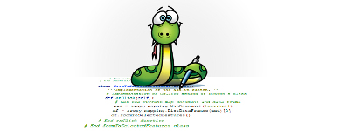
В программе
История возникновения Python
Язык Python за 10 минут
Этапы создание Telegram бота
Развертывание бота

Slide 3
Краткая история

Slide 4
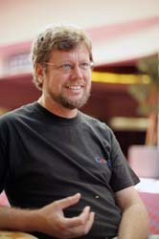
Автор Python
Гвидо ван Россум — нидерландский программист, автор языка программирования Python.
«[…] in December 1989, I was looking for a “hobby” programming
project that would keep me occupied during the week around
Christmas. My office […] would be closed, but I had a home
computer, and not much else on my hands.»
Foreword for “Programming Python” (1st ed.)

Slide 5
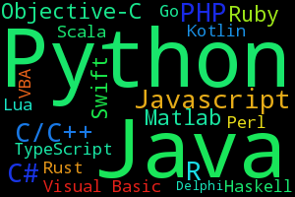

Slide 6
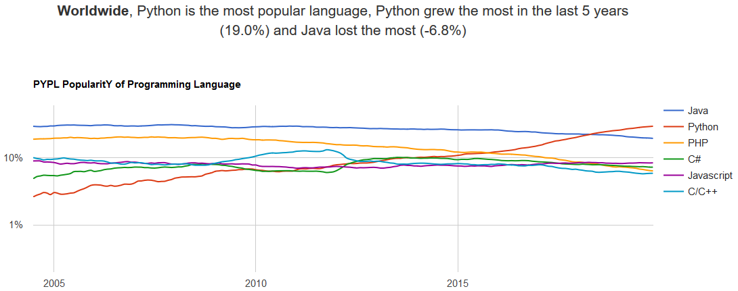
Популярность языков программирования
http://pypl.github.io/PYPL.html
Notes:
http://pypl.github.io/PYPL.html

Slide 7
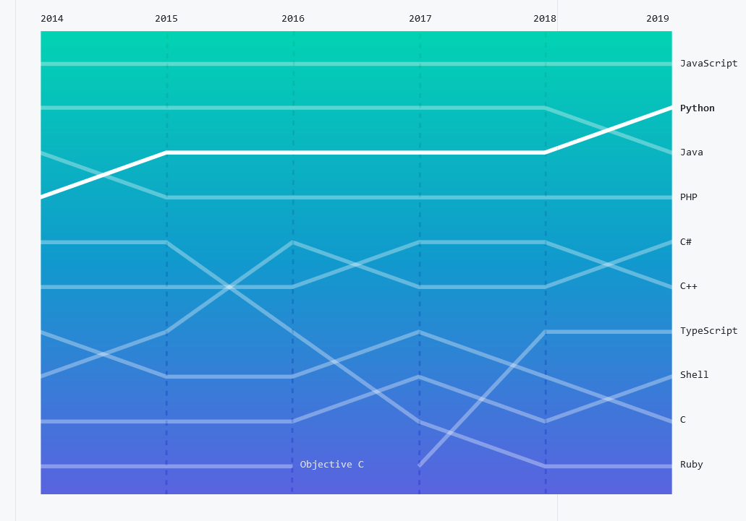
По данным сайта GitHub.com
In the last year, developers collaborated in more than 370 primary languages on GitHub.
https://octoverse.github.com

Slide 8
Быстрый старт

Slide 9
Как начать?
Установить интерпретатор с сайта http://python.org
Скачать и установить PyCharm или Visual Studio Code
Изучить синтаксис
или
http://repl.it

Slide 10
Изучить python
https://edx.prometheus.org.ua/courses/KPI/Programming101/2015_T1/about
https://pythonworld.ru
https://letpy.com
https://compscicenter.ru/courses/python/2015-autumn/classes
https://stepik.org/catalog?q=python
https://www.coursera.org/specializations/python
https://www.edx.org/learn/python

Slide 11
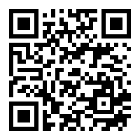
Начинаем программировать
Типы данных
Переменные
Условия
Циклы
Функции
Декораторы

Slide 12
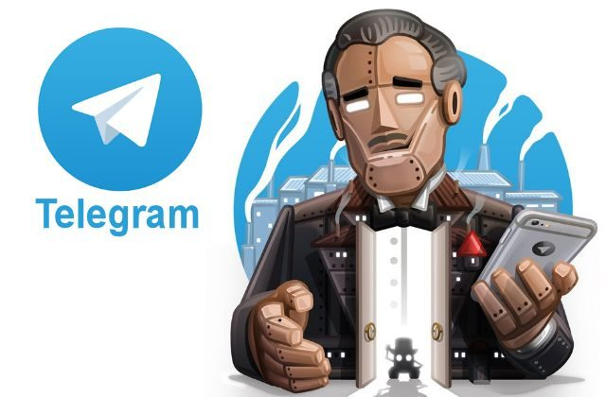
Создание чат-бота в Telegram на Python

Slide 13
Прежде, чем начать
14 сервисов для создания чат-бота без навыков программирования
Aimylogic
Bot Kits
Botmother
Botsify
Chatfuel
Chatgun
Dexter
robochat.io
Morph.ai
Manybot
Manyсhat
Gupshup
Flow XO
Dialogflow

Slide 14
Боты: информация для разработчиков
Вот несколько примеров использования ботов:
Интеграция с другими сервисами
Утилиты и инструменты
Одно- и многопользовательские игры
Социальные сервисы
Общение с роботом организовано при помощи обычного HTTPS интерфейса с упрощёнными методами Telegram API
https://tlgrm.ru/docs/bots

Slide 15
Инструменты
Telegram Bot API (pyTelegramBotAPI)
Asynchronous framework for Telegram Bot API (aiogram)
python-telegram-bot

Slide 16
Установка нужных модулей
pip install pyTelegramBotAPI

Slide 17
requirements.txt
pyTelegramBotAPI==3.6.6

Slide 18
/algorithm
Создаём бота в Telegram (@BotFather)
Создаем файл tokens.py в который записываем токен выданный @BotFather
Создаем скрипт main.py
Добавляем батарейки (pyTelegramBotAPI)
Реализуем логику
Проверяем

Slide 19
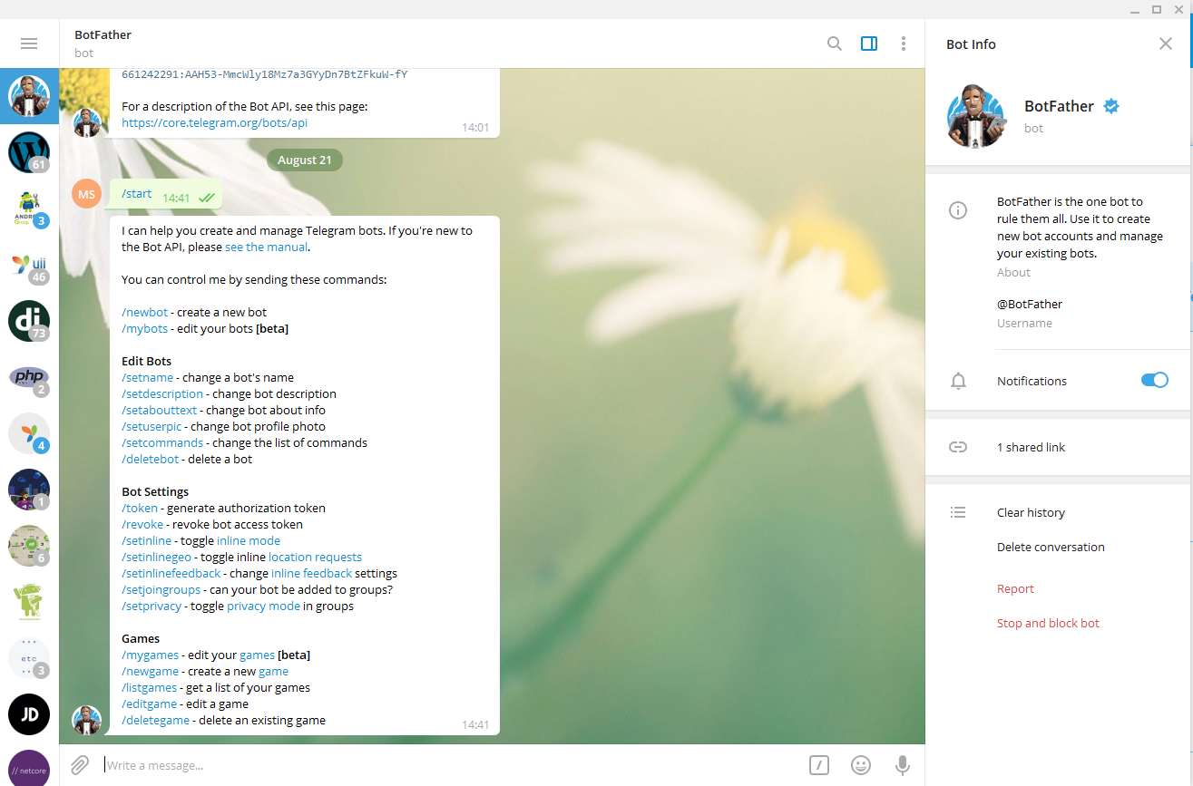
@BotFather

Slide 20
bot.py
# 1. Подключение нужных пакетов (батарейки) import datetime import telebot import tokens # 2. Создаем бота bot = telebot.TeleBot(token=tokens.telegram) # 3. Простой эхо чат @bot.message_handler(content_types=['text']) def echo(msg): print(str(datetime.datetime.now()) + ": " + msg.text) bot.send_message(chat_id=msg.chat.id, text=msg.text)
bot.polling(none_stop=True)

Slide 21
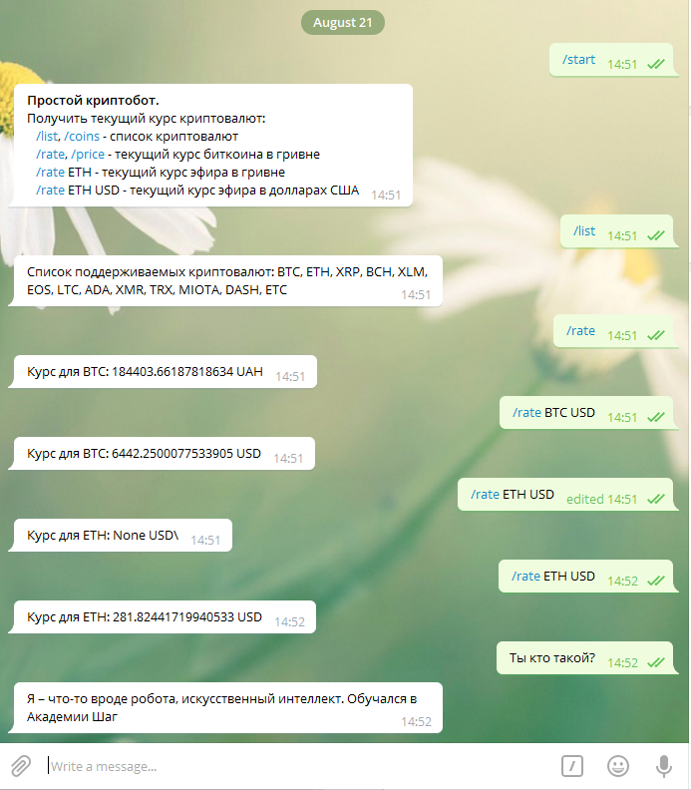
Тестирование

Slide 22
Спасибо за внимание

